Slide 1
Diccionarios
CC3001 – Algoritmos y Estructuras de Datos
Sebastián Ferrada
sferrada.com
Octubre 2023

Slide 2
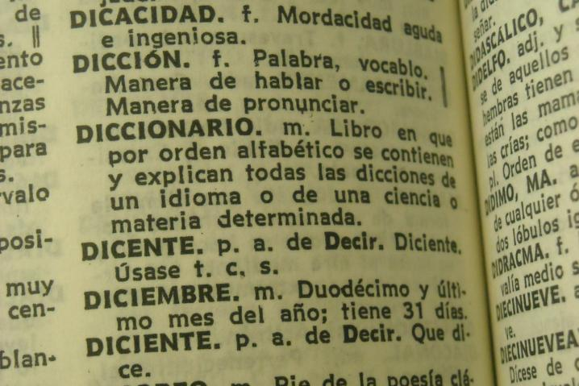
Diccionario
Un diccionario es un conjunto de $n$ pares llave-valor
En un diccionario se puede:
Buscar una llave para obtener su valor: d.search(k)
Insertar un nuevo par llave-valor: d.insert(k, v)
Eliminar un par llave-valor: d.delete(k)

Slide 3
Diccionarios en Python
distancia = {'Valparaíso':102, 'Concepción': 433, 'Arica': 1664, 'Puerto Montt': 912, 'Rancagua': 80}
distancia['Arica’]
distancia.get('La Serena')
distancia['Talca']=237
distancia.pop('Rancagua')
¿Costo de cada operación?

Slide 4
Diccionarios – Implementaciones
Estudiaremos diversas implementaciones del TDA diccionario, pues no existe una mejor implementación: hay trade-offs de eficiencia entre distintas implementaciones
En los ejemplos vamos a omitir los valores y operar sólo sobre las llaves, para simplificar la notación y visualización

Slide 5
Diccionario – Lista Desordenada
27
15
40
34
9
62
17
¿Costo de buscar en el peor caso?
$$Θ\left(n\right)$$
Búsqueda Secuencial
$$\frac{1}{n}\sum_{k=0}^{n−1}{k}=\frac{n}{2}=Θ\left(n\right)$$
¿Costo de buscar en el caso promedio?
¿Costo de insertar en caso promedio?
$$Θ\left(1\right)$$
¿Costo de eliminar en el caso promedio?
$$Θ\left(n\right)$$

Slide 6
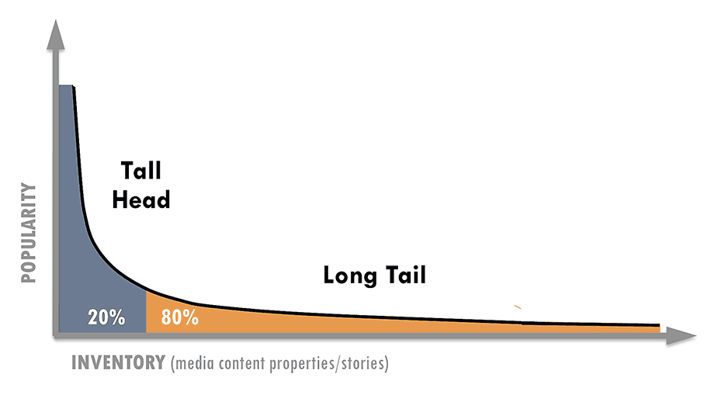
Diccionario – Lista Desordenada – Probabilidades de Acceso no Uniformes
Suele darse de manera orgánica que haya elementos que son más populares que otros, con respecto a la probabilidad de búsqueda
La probabilidad de acceder a una llave es de la forma:
$$p_{k}∝\frac{1}{k^{α}}$$
$α=1$ se conoce como ley de Zipf

Slide 7
Diccionario – Lista Desordenada – Probabilidades de Acceso no Uniformes
La idea es ordenar las llaves del diccionario considerando las probabilidades de acceso, de modo que la búsqueda secuencial sea eficiente

Slide 8
Diccionario – Lista Desordenada – Probabilidades de Acceso no Uniformes
Caso 1. Se conocen las probabilidades de acceso (unlikely)
¿Cómo ordenar? Decrecientemente según probabilidad
$$C_{OPT}=\sum_{k=1}^{n}{kp_{k}}$$
$$X_{1}$$
$$X_{2}$$
…
$$X_{k}$$
…
$$X_{n}$$
$$p_{1}≥p_{2}≥…≥p_{k}≥…≥p_{n}$$

Slide 9
Diccionario – Lista Desordenada – Probabilidades de Acceso no Uniformes
Caso 2. Probabilidades desconocidas (realista)
¿Cómo ordenar?
Estrategias adaptativas: Transpose (TR), Move To Front (MTF)

Slide 10
Transpose
Cada vez que se accesa una llave, se mueve una posición más adelante
primero
34
40
15
27
d.search(27)

Slide 11
Transpose
Cada vez que se accesa una llave, se mueve una posición más adelante
primero
34
40
27
15
d.search(27)

Slide 12
Transpose
Cada vez que se accesa una llave, se mueve una posición más adelante
primero
34
27
40
15
d.search(27)

Slide 13
Transpose
Cada vez que se accesa una llave, se mueve una posición más adelante
primero
27
34
40
15
d.search(27)

Slide 14
Transpose
def search(self,x): # busca x (si no está lo inserta al final) y lo adelanta un lugar
self.extra.info=x # agregamos x al final, en caso de que no estuviera antes
p=self.cabecera
q=p.sgte
if q.info==x:
k=1
else:
r=q.sgte
k=2
while r.info!=x:
(p,q,r)=(q,r,r.sgte)
k+=1
(p.sgte,q.sgte,r.sgte)=(r,r.sgte,q)
if q.sgte is None: # se utilizó el nodo extra, agregamos uno nuevo
self.extra=NodoLista(0)
q.sgte=self.extra
return k

Slide 15
Move To Front
Cada vez que se accesa una llave, ésta se mueve al inicio de la lista
primero
34
40
15
27
d.search(27)

Slide 16
Move To Front
Cada vez que se accesa una llave, ésta se mueve al inicio de la lista
primero
27
40
15
34
d.search(27)

Slide 17
Move To Front
def search(self,x): # busca x (si no está lo inserta al final) y luego lo mueve al primer lugar
self.extra.info=x # agregamos x al final, en caso de que no estuviera antes
p=self.cabecera
q=p.sgte
k=1
while q.info!=x:
(p,q)=(q,q.sgte)
k+=1
if q.sgte is None: # se utilizó el nodo extra, agregamos uno nuevo
self.extra=NodoLista(0)
q.sgte=self.extra
if k>1: # x no está primero, move to front
(self.cabecera.sgte,p.sgte,q.sgte)=(q,q.sgte,self.cabecera.sgte)
return k

Slide 18
Costo Óptimo vs TR vs MTF
Suponiendo que los accesos llegan siguiendo la distribución de probabilidad dada, durante un tiempo que tiende a infinito, se cumple que
$$C_{OPT}≤C_{TR}≤C_{MTF}≤\frac{π}{2}C_{OPT}$$

Slide 19
Diccionarios
CC3001 – Algoritmos y Estructuras de Datos
Sebastián Ferrada
sferrada.com
Octubre 2023

